Slide 1
Soojustamis- ja tihendamistööd

Slide 2
Sisukord
Sissejuhatus
Fassaadide soojustamistööd
Pööningute soojustamistööd
Elementide paigaldustööd (montaaž)
Õhu- ja niiskustõke
Läbiviigud
Soojustuste valik ja omadused
Tule- ja helitõke

Slide 3
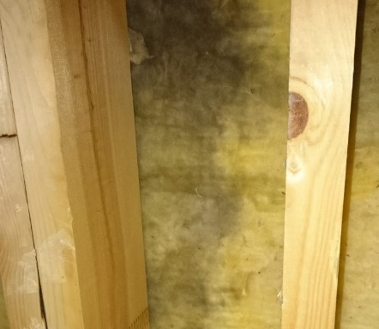
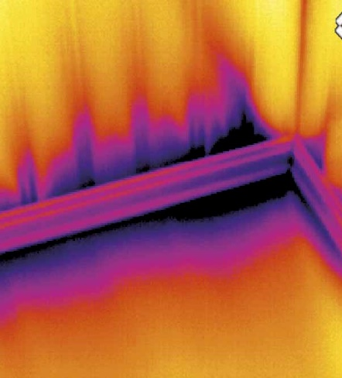
Miks tihendada?
Energiatõhusus, soojuslekete vältimine
Ventilatsioon, hea siseõhk
Niiskuse liikumise vältimine tarindites olevate pragude või vuukide kaudu
Pinnase ja tarindite saasteainete läbimise takistamine
  radoon
  lenduvad orgaanilised ühendid (VOC)
  mikroobid ja nende poolt toodetavad mürgid (toksiinid)
  vanades tarindites PAH nt. kivisöepigist tekitatud.

Slide 4
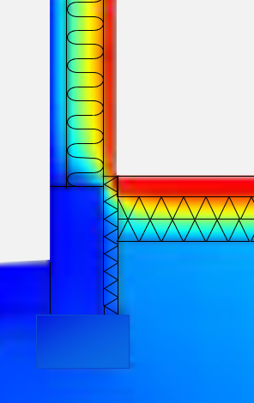
Soojustamistööd
Eesmärgina
energiasääst
kastepunkti vältimine
läbivate õhuvoogude takistamine
üle 50 aastase kestvuse taotlemine
  niiskuskestvus
  UV kestvus
  kestvus kemikaalidele
  materialide kokkusobivus.

Slide 5
Fassaadide soojustamistööd

Slide 6
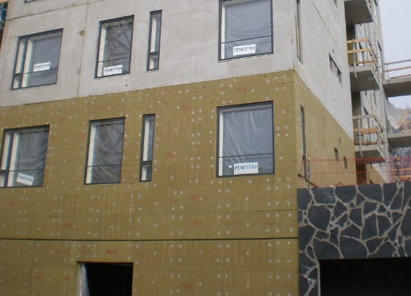
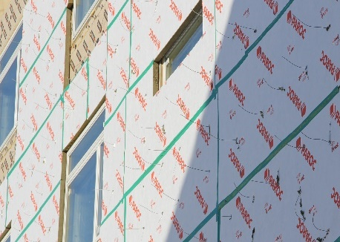
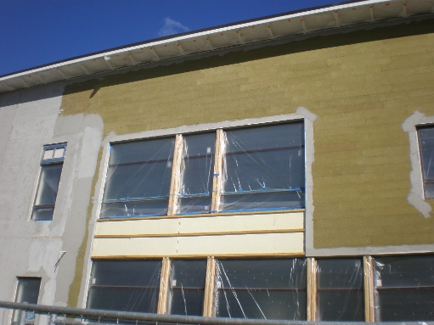
Fassaadide soojustamis-tööd mineraalvillaga
Mineraalvillad paigaldatakse tarindite külge tihedalt.
Tavaliselt need nii liimitakse kui ka kinnitatakse mehaaniliselt.
Soojustustus paigaldatakse nii, et vuugid jäävad tihedalt.
Vuukides ei kasutata ehitusvahtusid.
Vajadusel võib vuuki paigaldada villaribasid.
Tuuletõke viimistletakse teipidega.
Katmisvõimalusi on erinevaid.

Slide 7
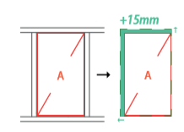
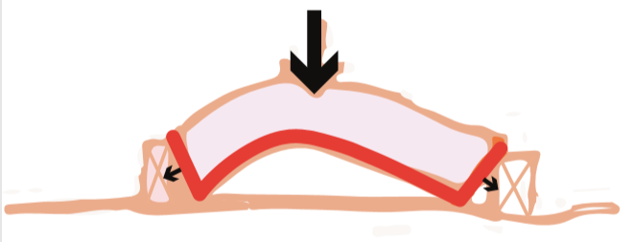

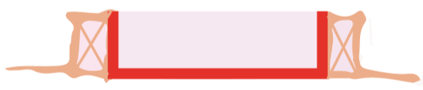
Mineraalvilla paigaldamine karkassi vahele
Mineraalvill lõigatakse karkassist umbes 10-15 mm laiem.
Lõikamine tehakse tasasel alusel või lõikamisraamil.
Villaplaat paigaldatakse „servad ees“ karkassivahesse.
Selliselt saadakse kogu karkassivahe sobivalt tihedalt täidetud.
Joonised: Heidi Sumkin

Slide 8
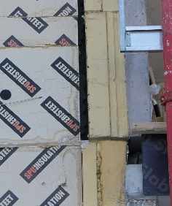
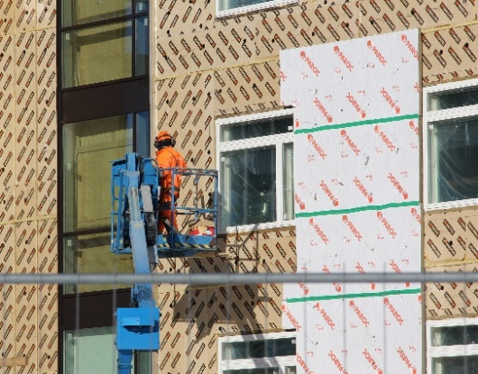
Fassaadide soojustamistööd vahtplastsoojustustega
Soojustus paigaldatakse tarindite külge tihedalt.
Vuukidesse jäetakse 1-2 cm vahe ehitusvahule.
Kinnitus tehakse nii mehaaniliselt kui ka vuugivahuga.
Vuukide täitmisel tehakse korraga kuni 10 cm paksune kiht.
Pinnakiht võib olla valmistatud mineraalvillaplaadist, mis parandab ka heliisolatsiooni.
Notes:
Yläkuvassa eriste ei liene tiiviisti kiinni taustassa
Alakuvassa mineraalivillan asennusta muovieristeen ulkopuolelle

Slide 9
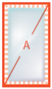
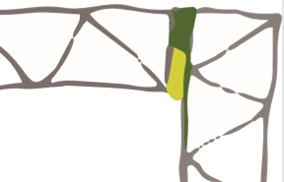
Vahtplastsoojustuse paigaldamine karkassi vahele
Karkassivahedesse paigaldatuna jäetakse plaadi servadesse umbes 15 mm vuugivahe.
Soojustusplaat kinnitetakse kiilude või liistude abil paigale.
Vuuk tehakse kahes etapis, et vuuki jääks 2 tihedat pinda.
Vuugivahu pind võib jääda umbes 1 cm tarindi sissepoole.
Väljapaisunud vaht lõigatakse ära.
Ühtsed soojustuspinnad paigaldatakse põkk-soonte vuugiga ja vuukides kasutatakse uretaanvahtu.
15 mm
Joonised: Heidi Sumkin
1
2

Slide 10
Pööningute soojustamistööd

Slide 11
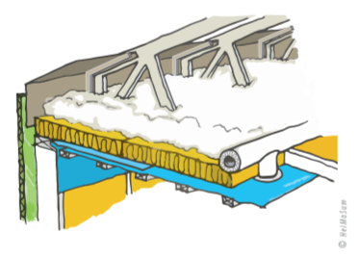
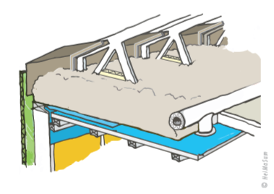
Pööningute soojustamistööd
Paigaldatakse aurutõke ja vuugid tihendatakse teipimisega ja/või surveliitena.
Aurutõkke surveliide tehakse kahe puitlati kokkukruvimisel jättes aurutõkke kattuvus nende vahele.
Kõva plaat talade peal vähendab soojustuse läbivajumist.
Puhurvilla võib puhuda otse aurutõkke või kõva plaadi peale.
Või alla võib paigaldada umbes 20 cm plaatvillakihi.
Diagonaalvarraste alla tuleb paigaldada juhikud või puhurvill tuleb diagonaalvarda alla ühtlaselt paigutada.
Joonised: Heidi Sumkin

Slide 12
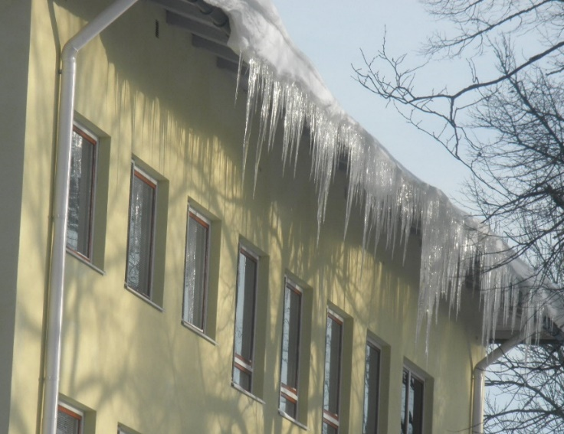
Pööningute soojustamistööd
Räästal olevad jääpurikad on märk soojalekkest.
Soojalekke tulemusena lumi sulab altpoolt ja jäätub räästal.

Slide 13
Lamekatuste soojustamistööd
Lamekatuste soojusisolatsioon on valmistatud näiteks kergkruusast, kõvast mineraalvillast, vahtplastist või nende kombinatsioonidest.
Villa paigaldamisel tuleb arvestada juurdepääsuteede tugevdustega.
Konstruktsioonide tuuletuslahendused tuleb hoolikalt läbi viia.
Hüdroisolatsiooni saab planeerida soojusisolatsiooni peale või alla.
Pööratud katuses tuleb hüdroisolatsioon konstruktsiooni alla. Pööratavat katust kasutatakse näiteks garaažides.

Slide 14
Ülesanne: Piirdetarindi soojustamistööd
Otsi YouTubest paigaldusvideoid ja hinda nende
Õhutihedust.
Veeaurutihedust.
Energiatõhusust
Kestvust.
Kas tööturvalisus oli korras?
otsingusõnad: ”välisseina soojustamine“ ja ”pööningu soojustamine”.

Slide 15
Elementide paigaldustööd (montaaž)

Slide 16


Betoonelementide paigaldamine ja tihendamine
Eemaldatakse eelmise elemendi soojustuse vihmakaitse.
Vahendite abil paigaldatakse kõrguse reguleerijad, montaažilapid jm.
Tõstetakse õõnespaneelid paigale.
Valatakse püstvuugid ja õõnespaneelide vuugid.
Elemendi püstserva kinnitatakse paigaldusvill näiteks naelaga.
Paigaldatakse kõrguse reguleerija, paigaldusvill ja vuugibetoon
(”vorstivalu”) elemendi alla.
Tõstetakse element paigale ja toestatakse.
Viimistletakse vuugibetoon silumisega.
Üleulatuv vuugibetoon lõigatakse ära enne lõplikku kivinemist.

Slide 17
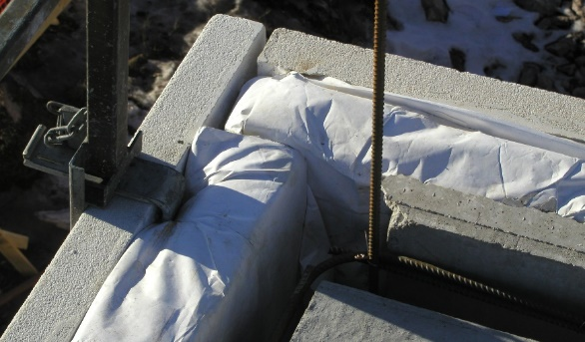
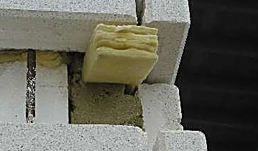
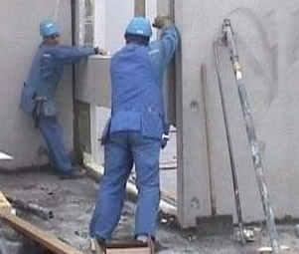
Sandwich elementide paigaldamine
Eemaldatakse sandwich elemendi soojustuse vihmakaitse.
Paigaldusvilla sobiv laius on 12-15 cm. Sellega ei tohi ummistada tuuletussooni.
Välisseinaelemendid tõstetakse paigaldus- ehk vorstivalu peale. Joonisel vasakul betoonelement, paigalduskang ja elemenditugi.

Slide 18
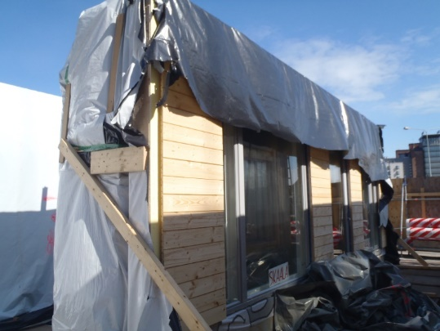
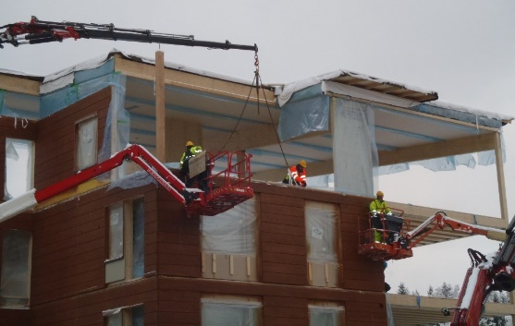
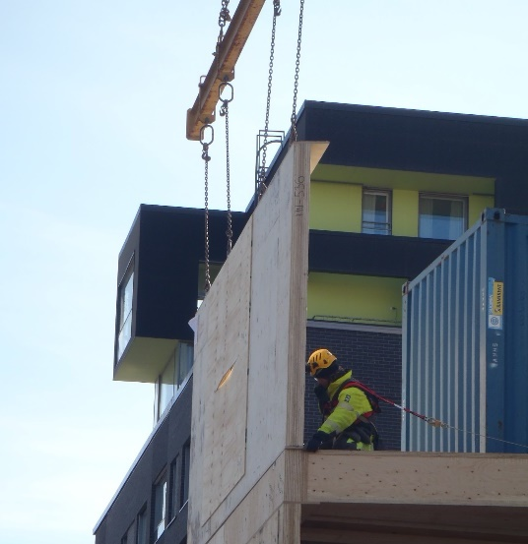
Puitelementide paigaldamine
Eemaldatakse võimalikud vihmakaitsekiled alumise korruse elementidest.
Alumise elemendi peale ja külgmise elemendi serva paigaldatakse vuugisoojustus.
Paigaldamiseks valmistatakse ette aurutõke.
Tõstetakse element paigale ning toestatakse või kinnitatakse see tootja juhiste kohaselt.
Paigaldatakse ajutine ilmastikukaitse.
Notes:
https://www.puuinfo.fi/sites/default/files/runkopes_2.0_osa_12_liittymadetaljikirjasto.pdf
https://www.youtube.com/watch?v=Q_jbq_BGH34
https://www.youtube.com/watch?v=ZdA2DAyp4Do

Slide 19
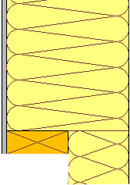

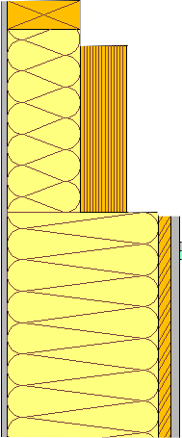

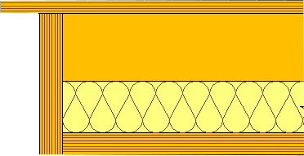

Puitelementide tihendamine
Kui elemendid paigaldatakse vastu betooni, siis üldiselt kasutatakse vuugis vahtkummiriba.
Mineraalvillasoojustusega elementide vuukides kasutatakse mineraalvillariba või vahtkummiriba.
Vahtplastsoojustusega elementide vuugid tihendatakse üldiselt polüuretaaniga.
Joonis: Puuinfo

Slide 20
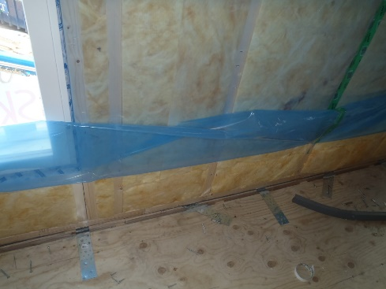
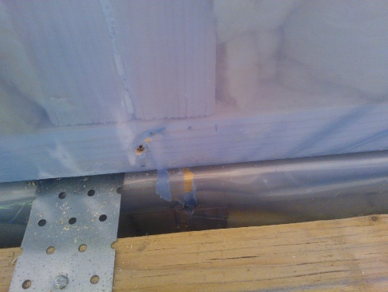
Puitelementide paigaldamine
Puitelementide paigaldamisel on esmatähtis saavutada tihe lõpptulemus.
Juba enne elementide paika panemist on vaja planeerida aurutõkkekilede ülekatted, teipimine ning võimalikud surveliited.
See on paras väljakutse vahelagede ning erikujuliste katuslagede ja pööningutarindite puhul.
Elemendi paigale tõstmise järel on suur töö aurutõkke paigaldus
Eelnevalt paigaldatud aurutõke.
Vaja on teha vuukimine ja väike teipimine
Väikemaja puitelementide paigaldusvideo
Kivistö puitkorrusmaja elementide paigaldusest

Slide 21
Õhu- ja niiskustõke

Slide 22
Niiskustõkke ja teipimistööd
Aluspind puhastatakse tolmust või mustusest.
Aurutõkkekiledele jäetakse ülekate.
Vuugid teibitakse.
Vajadusel tehakse puitlati abil surveliide.
Kilesid ei tohiks paigaldamisel liialt pingutada.
Läbiviigud tehakse kaeluse abil.

Slide 23
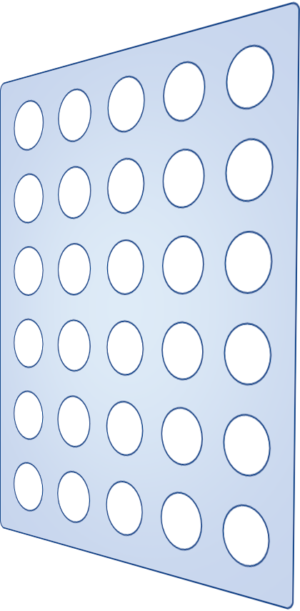
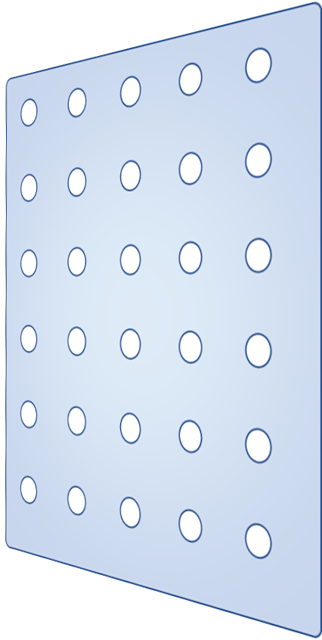
Nutikas õhutõke
Suvi
Veeauru läbilaskvus muutub eri aastaaegadel.
Suvel võib niiskus liikuda eri suundades.
Talvel ei pääse niiske õhk õhutõkkest läbi.
Talv
Notes:
Isover vario KM Duplex UV vesihöyrynvastus on riippuvainen ympäristön kosteudesta:
alhainen ilman suhteellinen kosteus Z=200 x 10³ s/m (sd = 5m)
korkea ilman suhteellinen kosteus Z=12 x 10³ s/m (sd = 0.2)

Slide 24
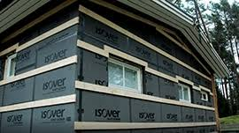
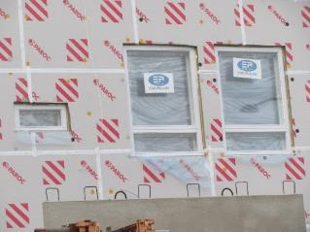
Tuuletõkked
Tuuletõkkega takistatakse temperatuurierinevusest või tuulest põhjustatud õhuvoogu soojusisolatsiooni.
Tuuletõkkematerjale on arvukalt nagu
mineraalvillapõhised plaadid
puitkiudplaadid ja puitkiudpapid
difusioonile avatud plastkangad või kiled
kipsplaat.
Tuuletõkke valikul tuleb tähele panna
õhutihedus, veeauru läbilaskvus ja hügroskoopsus
ilmastikukindlus, veeaurukestvus,
kuivamisomadused,
kastepunkt – riskid ja kestvus.
Tuuletõkkekiled teibitakse ja –plaadid kaetakse roovlatiga

Slide 25
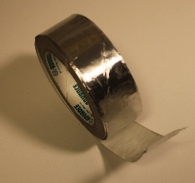
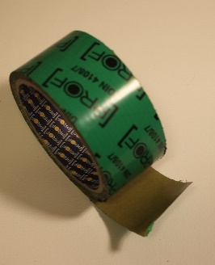
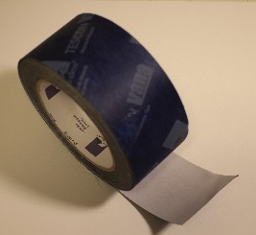
Vali õige teip õigesse kohta
alumiiniumteip külmadesse ruumidesse ja saunadesse, ventilatsiooniseadmetesse, tulekaitseks, … ja aknalengidele nõudlikes kohtades
aurutõkketeip seespoolsetesse vuukidesse, aknaraamidele, läbiviikude tihendamiseks
tuuletõkketeibid tuuletõkkekiledele, kontrollida uv-kestvust (juhul kui kohe ei kaeta) ja veeaurukestvust
butüülteip siseõhukapselduste teemiseks.

Slide 26
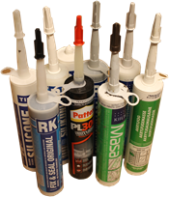
Vali õige silikoon õigesse kohta
Bituumenimassi kasutatakse mh. laevildi liimimiseks, aukude parandamiseks ja läbiviikudes.
Märja ruumi silikooni kasutatakse veele avatud vuukides, jotka
näiteks köögis ja pesuruumides.
Klaasisilikooni kasutatakse mh. peeglite paigaldamisel.
Äädikapõhine toode võib söövitada poorseid pindu.
Tulekindlat vuugimassi, mis talub temparatuuri 1200 °C, kasutatakse tuleasemete ja ahjuluukide tihendamiseks. Mittekandvate tarindite läbiviikude tihendamisel kasutatakse eesmärgipäraselt testitud tulekindlaid vuugimasse.
Polüuretaanmass on tugev, elastne ning kinnitub kõikjale. Seda kasutatakse ainult välitingimustes, kuna sellest eraldub isotsüanaatgaase.
MS-polümeermassiga (Marine-mass) saadakse kestvaid ja siledaid vuuke. Saab kasutada nii väljas kui ka sees.
Akrüülmassi kasutatakse erinevate materjalide vaheliste vuukide täitmisel. Algselt see on elastne, kuid vananedes praguneb.
Ehitusvuugimass on eriti elastne. See nakkub peaaegu kõikide pindadega, sobib kasutamiseks nii väljas kui sees, seda saab üle värvida ja see talub suuri temperatuurimuutusi.

Slide 27


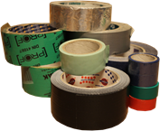


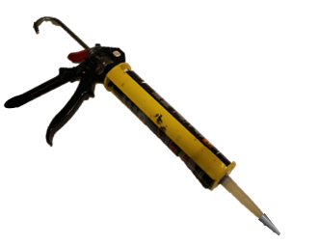
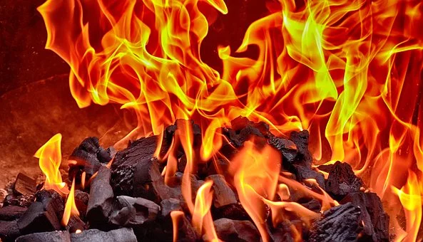

Teipide ja masside valimispõhimõtted
kokkusobivus aluspinna ja pinnakattega
veeaurupidavus
vee- /niiskuspidavus
UV-kestvus
tugev nakkuvus
venivus
soojustaluvus,
külmataluvus (suvilad)
paigaldustemperatuur
tulekindlus
kestvus, garantii
kas on sertifitseeritud või mitte (DIN 4108/7)
LOE JA JÄRGI TOOTJA JUHISEID
Notes:
Höyrynsulkuteippejä Prof, Telrak, Tesa, Tescon,

Slide 28
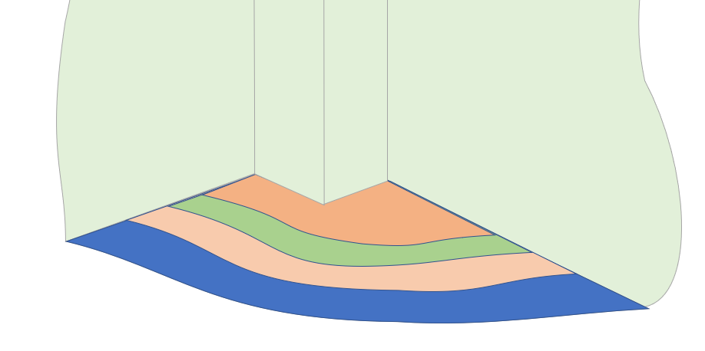
Põrandamaterjalid, katted ja liimid
Enne betoonpõrandate pindamist tuleb mõõta aluspindade niiskust. Erinevad materjalid kuivavad erinevalt
Pinnakatted ja liimid võivad keemiliselt reageerida betooniga, mille tulemusena eraldub lenduvaid orgaanilisi ühendeid (VOC)
Mõne millimeetri paksune madala-leelisusega pinnakiht betooni peal takistab keemilist reaktsiooni
Tasandus-, pinnakihdid ja liimid peavad olema kokkusobivad ehk siis samast tooteperest
Hea plaadimört
  talub betooni kuivamiskahanemist
  toimib eralduskihina
  sobib kokku veetõkkega

Slide 29
Mis võib minna valesti?
liiga märg või liiga kuiv aluspõhi
liiga külm või liiga kuum aluspõhi
tolmune aluspõhi
allolev kiht ei ole aluspõhja küljes kinni
tooted ei sobi kokku, nt. klaaskiudlint ei ole betooni suhtes vastupidav ja/või veetõke ei nakku silikooniga
tuotteet eivät sovi yhteen kuten lasikuitunauha ei kestä betonia ja tai vesieriste ei tartu silikoniin
liitekohad rebenevad (betooni mahukahanemine ajas)
vuugilint ei kinnitu aluspõhja külge, nt. välisnurkades
valesti valitud toode
LOE JA JÄRGI TOOTJA JUHISEID

Slide 30

Arutelu: Millised on soojustuse paksuse peamised mõjud kvaliteedile?
Soojusvoog läbi tarindi väheneb, mistõttu tarindite välisosad jahenevad, kuivamine aeglustub ja
tõrketaluvus nõrgeneb.
Seetõttu tuleb niiskustundlikud tarindid kaitsta soojust isoleeriva tuuletõkkega ja piirdetarindite aurutõke ning tuuletõkked tuleb paigaldada eriti tihedalt.
Mistõttu mikroobid ei kasva tarindis ja siseõhk on tervislik.
© Heidi Sumkin

Slide 31
Läbiviigud

Slide 32
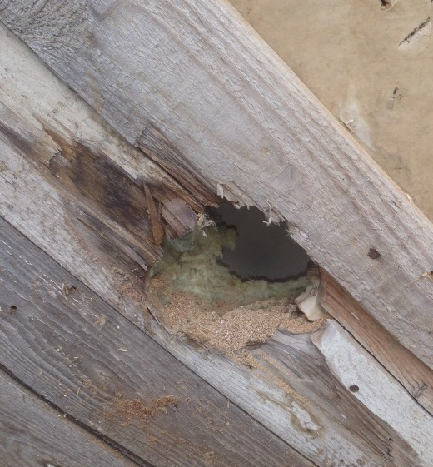
Läbiviigud
Joonisel näidatud halvasti tihendatud ventilatsiooni läbiviik on põhjustanud puitlaudise mädanemist ja hallitamist.
Juhul, kui sees on alarõhk, siis hallituseosed kulgevad siseõhku.

Slide 33
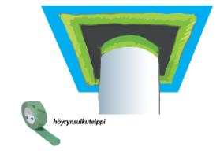
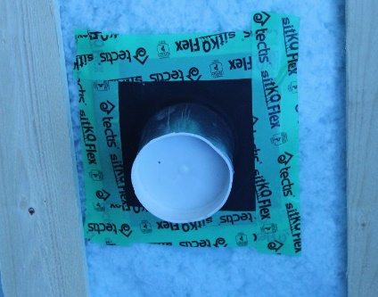
Läbiviikude ja kaeluste paigaldamine
Paigaldamisel tuleb tähelepanu pöörata
painduvusele, eriti pööningute puhul
liitekohtade tihedusele
  korstnad
  soojuskanalid
  kaablid
  veetorud
  kanalisatsioon
vältige tarbetuid piirdetarindite läbiviike
pööra tähelepanu ka tulekindlusele, mürasummutusele
© Heidi Sumkin

Slide 34
  Torude läbiviik plastisolatsiooniga
1
Aurutõkke kohale paigaldatakse
vahtplastisolatsiooniplaat eraldi roovlattide abil ja pööningu aurutõke paigaldatakse selle vastu.
Toru läbiviikude augud võib teha kas enne plaadi paigaldust või peale seda. Auk lõigatakse 30 - 40 mm toru läbimõõdust suuremaks.
Aurutõkke alla roovlattide vahele kinnitatakse vahuga vahtplast-isolatsiooniplaat. Augud samamoodi kui eelnevalt.
Läpiviigu toru kinnitatakse 1-2 vahukihiga tihedalt plaatkaeluse külge.
3
3
2
1
3
2
Notes:
Puurankarakenteiden läpiviennit, kun rakenteen höyrynsulkuna on kalvo.
Soveltuu erityisen hyvin tapauksiin, joissa monta putkea läpäisee höyrynsulun samalta alueelta.
Vaahdotusuran tulee olla yli 10 mm leveä, jotta vaahdotus saadaan hyvin levyjen takareunaan saakka.
Kahdella levyllä toteutettu ratkaisu sopii kohteisiin, joissa läpivientien tarkat paikat tiedetään etukäteen.

Slide 35
Läbiviigutoru tihendamine palkhoone laes
Läbiviigutoru külge teibitakse õhuke aurutõkkekile umbes 5 cm pööringulae aurutõkkest allapoole.
Kile painutatakse või volditakse kotile.
Aurutõkkekile pingutatakse muu aurutõkke külge roovlattide ja eriliste pingutuslattidega.
2
3
1
Notes:
Yläpohjan höyrynsulkuna on solumuovieristyslevy tai höyrynsulkukalvo.
Jokaiselle läpivientiputkelle tarvitaan oma tiivistyskaistansa.
Rungon painumavara otetaan huomioon.
Teipin pitää olla riittävän tartuntakyvyn ja pitkäaikaiskestävä.

Slide 36
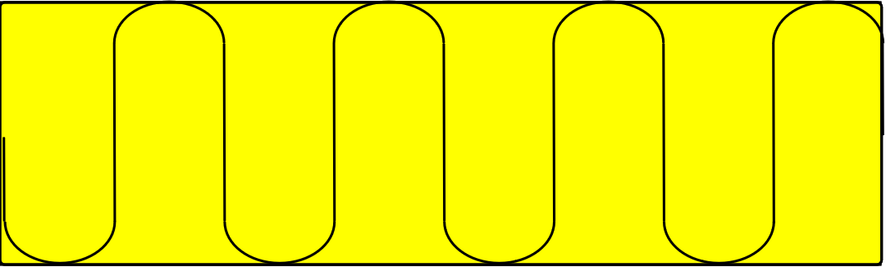


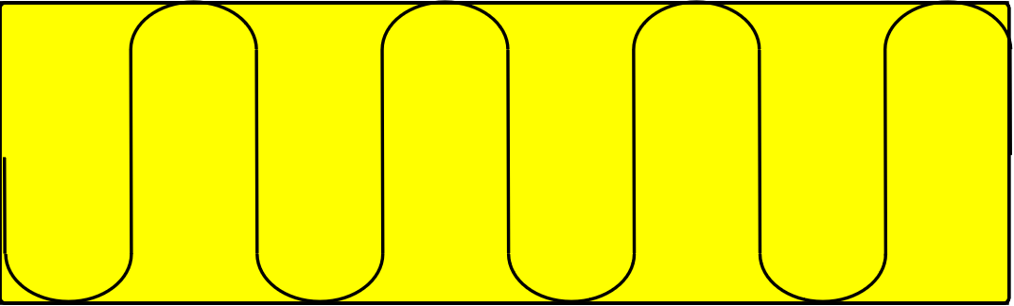

Müüritiskorstna läbiviik puitlaest
Korsten kaetakse tuldkestva tasandusseguga lae ja katusekatte vahelt
Paigaldatakse aurutõkkekile ja roov ning teibitakse aurutõkkekile korstna ümber A1 klassi aurutõkketeibiga.
Korstna ümber paigaldatakse A1-klassiga tulekindel isolatsioon 120mm. Kõrgus 10 cm rohkem kui soojustusel.
Paigaldatakse soojustused.
Paigaldatakse pindmine materjal
Mõõtmeid kontrollitakse korstna projektist.
Notes:
Ympäristöministeriön asetuksen 745/2017 mukaan "Pääsuunnittelijan, rakennesuunnittelijan ja erityissuunnittelijan on tehtäviensä mukaisesti suunniteltava savupiippu läpivienteineen, sen perustus tai muu alusrakenne, kannatus ja pystysuoruus sekä puhdistusluukut ja yhdys- sekä liitinhormit ja lisälaitteet siten, että saavutetaan siihen liitetyn tulisijan toiminnan tarvitsema veto, rakenteellinen kestävyys, tiiveys ja käyttöikä.” - eli jokaisesta kohteesta tulisi tehdä kohdekohtainen kuva, jossa on huomioitu myös tulisija ja siihen kytkettävä savupiippu.
Hormin ympärillä kaikkien materiaalien on oltava suojaetäisyyden verran A1-luokan palamatonta materiaalia. Suojaetäisyys on 100 mm ellei hormivalmistaja ilmoita toisin suoritustasoilmoituksella (DoP). Uusiin savupiippuihin vaaditaan savupiippusuunnitelma rakennusluvassa. Korjauskohteissa voidaan noudattaa rakentamisajankohdan määräyksiä ympäröivissä rakenteissa. Uuden savuhormin asentaminen korjauskohteessa tehdään uusien asetusten mukaisesti. Savupiippua korjatessa on säädökset selvitettävä rakennusvalvonnasta.
Ympäristöministeriön asetus savupiippujen rakenteista ja paloturvallisuudesta 745/2017
6 § Paikalla muurattujen ja rakennettujen sekä muiden ei sarjavalmisteisten savupiippujen suojaetäisyydet ja läpiviennit
Paikalla muuratun tai rakennetun tai muualla valmistetun ei sarjavalmisteisen savupiipun ja rakennusosan välissä on oltava vähintään 20 millimetrin liikuntaväli, joka on täytettävä tarkoitukseen sopivalla A1 luokan tarvikkeella. Liikuntavälin leveyttä määritettäessä on rakennesuunnittelussa otettava huomioon viereisten rakenteiden käyttötilan mukaiset muodonmuutokset suhteessa savupiippuun. Lämmöneristetyn seinän ja savupiipun väliin on jätettävä vähintään 50 millimetrin tuulettuva väli vaikka tarvittava suojaetäisyys tai liikuntaväli olisi pienempi. Muiden kuin A1 luokan tarvikkeista valmistettujen rakennusosien ja tarvikkeiden on oltava vähintään 100 millimetrin etäisyydellä savupiipun ulkopinnasta. Väli- tai yläpohjan tai seinän läpimenokohtaan sekä seinän liittymäkohtaan on asennettava vähintään 100 millimetriä paksu lämpöä eristävä kerros soveltuvaa A1 luokan tarviketta. Jos savupiipun muuratun seinämän paksuus on vähintään 230 millimetriä ja yhteen savuhormiin kytkettyihin tulisijoihin viety lämpöteho on yhteensä enintään 60 kilowattia, edellä mainittua 100 milli-metrin etäisyyttä ja A1 luokan tarvikkeesta tehtyä lämpöä eristävää kerrosta ei tarvita. Lämmöneristeen on läpiviennin kohdalla oltava A1 luokan tarviketta ja sen paksuus 200 millimetrin leveydeltä enintään 200 millimetriä, jos muunlaisen ratkaisun kelpoisuutta ei osoiteta koetuloksilla tai laskentamenetelmällä, joka on verifioitu kokeiden perusteella. Leveys on mitattava toisen momentin mukaisen lämmöneristeen ulkopinnasta. Alueen on oltava roskilta ja muulta palavalta irtonaiselta materiaalilta suojattu. Ei sarjavalmisteisen metallisen tai käyttötarkoitukseen kelpoisesta A1 luokan tarvikkeesta rakennettavan savupiipun suunnitteluun sovelletaan lisäksi 4 ja 5 §:ää.
Tiiliteollisuus: Tiilipiipun yläpohjarakenteen läpivienti – puuristikko
Tiilipiipun yläpohjarakenteen läpivientikohdassa voidaan poiketa asetuksen 745/2017 6 §:n läpivientiratkaisusta, kun läpivientikohtaan asennetaan 120 mm paksuinen (20+50+50mm) A1-luokan läpiviennin palosuojaeriste, jonka korkeus on vähintään 100 mm korkeampi kuin yläpohjan lämmön eristeen, kuten esimerkiksi puhallusvillan, korkeus. Palosuojaeristeeksi käyvät mm. PAROC FPS 17 palosuojaeristelevy ja Saint-Gobain FireProtect 150 -palosuojaeristelevy. Muiden vastaavanlaisten tuotteiden soveltuvuus läpiviennin palosuojaeristeeksi tulee osoittaa testaamalla tai laskentamenetelmällä, joka on verifioitu kokeiden perusteella.
Jos savupiipun muuratun seinämän paksuus on vähintään 230 millimetriä ja yhteen savuhormiin kytkettyihin tulisijoihin viety lämpöteho on yhteensä enintään 60 kilowattia, edellä mainittua 100 millimetrin etäisyyttä ja A1-luokan tarvikkeesta tehtyä lämpöä eristävää kerrosta ei tarvita.

Slide 37
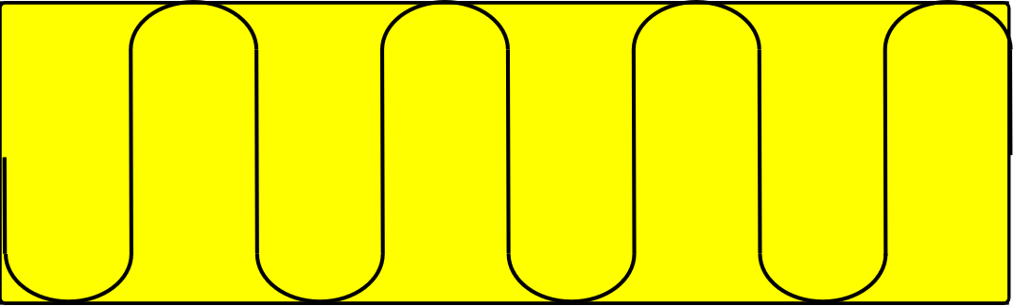
Tehases toodetud teraskorstna läbiviik puitlaest
Korstna ümber paigaldatakse korstnapõhine tugisilinder.
Soojustused võib paigaldada tugisilindri vastu.
Puitlae aurutõke kinnitatakse tugisilindri külge vastavalt korstna tootja juhistele.
Laevooderduse ja tugisilindri liitekoht tuleb teha vastavat korstna projektile.
Korstna ja tugisilindri vahet kaitstakse saastumise ja näriliste eest.
Mõõtmeid tuleb kontrollida korstna projektist.
##########
Notes:
Ympäristöministeriön asetuksen 745/2017 mukaan "Pääsuunnittelijan, rakennesuunnittelijan ja erityissuunnittelijan on tehtäviensä mukaisesti suunniteltava savupiippu läpivienteineen, sen perustus tai muu alusrakenne, kannatus ja pystysuoruus sekä puhdistusluukut ja yhdys- sekä liitinhormit ja lisälaitteet siten, että saavutetaan siihen liitetyn tulisijan toiminnan tarvitsema veto, rakenteellinen kestävyys, tiiveys ja käyttöikä.” - eli jokaisesta kohteesta tulisi tehdä kohdekohtainen kuva, jossa on huomioitu myös tulisija ja siihen kytkettävä savupiippu.
Hormin ympärillä kaikkien materiaalien on oltava suojaetäisyyden verran A1-luokan palamatonta materiaalia. Suojaetäisyys on 100 mm ellei hormivalmistaja ilmoita toisin suoritustasoilmoituksella (DoP). Uusiin savupiippuihin vaaditaan savupiippusuunnitelma rakennusluvassa. Korjauskohteissa voidaan noudattaa rakentamisajankohdan määräyksiä ympäröivissä rakenteissa. Uuden savuhormin asentaminen korjauskohteessa tehdään uusien asetusten mukaisesti. Savupiippua korjatessa on säädökset selvitettävä rakennusvalvonnasta.
CE-merkittyjen savupiippujen suojaetäisyydet on määritelty standardin mukaan ja ne on kerrottu savupiippujen asennusohjeissa. Suojaetäisyydellä (savupiipun vierellä läpivientien kohdalla, valmistajan ilmoittaman suojaetäisyyden sisällä) käytetään vain A1 luokan rakennustarvikkeita (esim. höyrynsulku, kattolevytys, vesikate) tai kyseisen CE-merkityn savupiipun asennusohjeiden yhteyteen hyväksytysti voimassaolevien standardien mukaan testattuja tuotteita.

Slide 38
Korstna läbiviikude tulekindlus
Tasanduskiht või krohv peaks olema isolatsiooni juures, kuid soovitatav on seda teha kuni katusekatteni.
Korstna isolatsioonipiirkonnas võib kasutada ainult A1-tulekindlusklassi materjale või korstna tootja poolt heaks kiidetud lahendusi.
Erinevate korstnatüüpide isolatsioonikihi paksus on erinev. Väikemajade telliskorstendel on see üldiselt 120 mm.
Tehases toodetud teraskorstende isolatsioonikiht võib olla väiksem. Vaata järgi korstna projektist ja tootja paigaldusjuhistest.
Korstna aurutõkkena saab kasutada ainult kuumust kestvat sertifitseeritud teipi.
Notes:
Ympäristöministeriön asetuksen mukaan "Pääsuunnittelijan, rakennesuunnittelijan ja erityissuunnittelijan on tehtäviensä mukaisesti suunniteltava savupiippu läpivienteineen, sen perustus tai muu alusrakenne, kannatus ja pystysuoruus sekä puhdistusluukut ja yhdys- sekä liitinhormit ja lisälaitteet siten, että saavutetaan siihen liitetyn tulisijan toiminnan tarvitsema veto, rakenteellinen kestävyys, tiiveys ja käyttöikä.” - eli jokaisesta kohteesta tulisi tehdä kohdekohtainen kuva, jossa on huomioitu myös tulisija ja siihen kytkettävä savupiippu.
Hormin ympärillä kaikkien materiaalien on oltava suojaetäisyyden verran A1-luokan palamatonta materiaalia. Suojaetäisyys on 100 mm ellei hormivalmistaja ilmoita toisin suoritustasoilmoituksella (DoP). Uusiin savupiippuihin vaaditaan savupiippusuunnitelma rakennusluvassa. Korjauskohteissa voidaan noudattaa rakentamisajankohdan määräyksiä ympäröivissä rakenteissa. Uuden savuhormin asentaminen korjauskohteessa tehdään uusien asetusten mukaisesti. Savupiippua korjatessa on säädökset selvitettävä rakennusvalvonnasta.
Ympäristöministeriön asetus savupiippujen rakenteista ja paloturvallisuudesta 745/2017
6 § Paikalla muurattujen ja rakennettujen sekä muiden ei sarjavalmisteisten savupiippujen suojaetäisyydet ja läpiviennit
Paikalla muuratun tai rakennetun tai muualla valmistetun ei sarjavalmisteisen savupiipun ja rakennusosan välissä on oltava vähintään 20 millimetrin liikuntaväli, joka on täytettävä tarkoitukseen sopivalla A1 luokan tarvikkeella. Liikuntavälin leveyttä määritettäessä on rakennesuunnittelussa otettava huomioon viereisten rakenteiden käyttötilan mukaiset muodonmuutokset suhteessa savupiippuun. Lämmöneristetyn seinän ja savupiipun väliin on jätettävä vähintään 50 millimetrin tuulettuva väli vaikka tarvittava suojaetäisyys tai lii-kuntaväli olisi pienempi. Muiden kuin A1 luokan tarvikkeista valmistettujen rakennusosien ja tarvikkeiden on oltava vähintään 100 millimetrin etäisyydellä savupiipun ulkopinnasta. Väli- tai yläpohjan tai seinän läpimenokohtaan sekä seinän liittymäkohtaan on asennettava vähintään 100 millimetriä paksu lämpöä eristävä kerros soveltuvaa A1 luokan tarviketta. Jos savupiipun muuratun seinämän paksuus on vähintään 230 millimetriä ja yhteen savuhormiin kytkettyihin tulisijoihin viety lämpöteho on yhteensä enintään 60 kilowattia, edellä mainittua 100 milli-metrin etäisyyttä ja A1 luokan tarvikkeesta tehtyä lämpöä eristävää kerrosta ei tarvita. Lämmöneristeen on läpiviennin kohdalla oltava A1 luokan tarviketta ja sen paksuus 200 millimetrin leveydeltä enintään 200 millimetriä, jos muunlaisen ratkaisun kelpoisuutta ei osoiteta koetuloksilla tai laskentamenetelmällä, joka on verifioitu kokeiden perusteella. Leveys on mitattava toisen momentin mukaisen lämmöneristeen ulkopinnasta. Alueen on oltava roskilta ja muulta palavalta irtonaiselta materiaalilta suojattu. Ei sarjavalmisteisen metallisen tai käyttötarkoitukseen kelpoisesta A1 luokan tarvikkeesta rakennettavan savupiipun suunnitteluun sovelletaan lisäksi 4 ja 5 §:ää.
Tiiliteollisuus: Tiilipiipun yläpohjarakenteen läpivienti – puuristikko
Tiilipiipun yläpohjarakenteen läpivientikohdassa voidaan poiketa asetuksen 745/2017 6 §:n läpivientiratkaisusta, kun läpivientikohtaan asennetaan 120 mm paksuinen (20+50+50mm) A1-luokan läpiviennin palosuojaeriste, jonka korkeus on vähintään 100 mm korkeampi kuin yläpohjan lämmön eristeen, kuten esimerkiksi puhallusvillan, korkeus. Palosuojaeristeeksi käyvät mm. PAROC FPS 17 palosuojaeristelevy ja Saint-Gobain FireProtect 150 -palosuojaeristelevy. Muiden vastaavanlaisten tuotteiden soveltuvuus läpiviennin palosuojaeristeeksi tulee osoittaa testaamalla tai laskentamenetelmällä, joka on verifioitu kokeiden perusteella.
Jos savupiipun muuratun seinämän paksuus on vähintään 230 millimetriä ja yhteen savuhormiin kytkettyihin tulisijoihin viety lämpöteho on yhteensä enintään 60 kilowattia, edellä mainittua 100 millimetrin etäisyyttä ja A1-luokan tarvikkeesta tehtyä lämpöä eristävää kerrosta ei tarvita.

Slide 39
Müüritiskorstna läbiviigu parandus palkhoone laest
4
Lae aurutõkkekile jäetakse korstna ümbert pikaks ja volditakse laetala ja tuleisolatsiooni vahele „kotiks“.
Telliskorstna ümber kinnitatakse plekk-kaelus. Korstna ja kaeluse vahe vuugitakse tulekindla elastse massiga.
Aurutõkkekile serv jäetakse ülekattega plekk-kaeluse ja tuleisolatsiooni vahele ja vuuk teibitakse.
Tarindite ebaühtase vajumise tõttu peab võimaldama tuleisolatsiooni ja lae kandetarindite vahelise liikumise.
3
2
1
Notes:
Savuhormin läpivienti puuyläpohjasta, kun rungon painumavara otetaan huomioon.
Yläpohjan höyrynsulkuna on höyrynsulkukalvo tai solumuovieristyslevy. Dian ratkaisua voidaan soveltaa vain korjausrakentamisessa. Uusi savupiippuasetus estää ratkaisun käytön uudisrakentamisessa.
Ympäristöministeriön asetus savupiippujen rakenteista ja paloturvallisuudesta 745/2017
6 § Paikalla muurattujen ja rakennettujen sekä muiden ei sarjavalmisteisten savupiippujen suojaetäisyydet ja läpiviennit
Paikalla muuratun tai rakennetun tai muualla valmistetun ei sarjavalmisteisen savupiipun ja rakennusosan välissä on oltava vähintään 20 millimetrin liikuntaväli, joka on täytettävä tarkoitukseen sopivalla A1 luokan tarvikkeella. Liikuntavälin leveyttä määritettäessä on rakennesuunnittelussa otettava huomioon viereisten rakenteiden käyttötilan mukaiset muodonmuutokset suhteessa savupiippuun. Lämmöneristetyn seinän ja savupiipun väliin on jätettävä vähintään 50 millimetrin tuulettuva väli vaikka tarvittava suojaetäisyys tai lii-kuntaväli olisi pienempi. Muiden kuin A1 luokan tarvikkeista valmistettujen rakennusosien ja tarvikkeiden on oltava vähintään 100 millimetrin etäisyydellä savupiipun ulkopinnasta. Väli- tai yläpohjan tai seinän läpimenokohtaan sekä seinän liittymäkohtaan on asennettava vähintään 100 millimetriä paksu lämpöä eristävä kerros soveltuvaa A1 luokan tarviketta. Jos savupiipun muuratun seinämän paksuus on vähintään 230 millimetriä ja yhteen savuhormiin kytkettyihin tulisijoihin viety lämpöteho on yhteensä enintään 60 kilowattia, edellä mainittua 100 milli-metrin etäisyyttä ja A1 luokan tarvikkeesta tehtyä lämpöä eristävää kerrosta ei tarvita. Lämmöneristeen on läpiviennin kohdalla oltava A1 luokan tarviketta ja sen paksuus 200 millimetrin leveydeltä enintään 200 millimetriä, jos muunlaisen ratkaisun kelpoisuutta ei osoiteta koetuloksilla tai laskentamenetelmällä, joka on verifioitu kokeiden perusteella. Leveys on mitattava toisen momentin mukaisen lämmöneristeen ulkopinnasta. Alueen on oltava roskilta ja muulta palavalta irtonaiselta materiaalilta suojattu. Ei sarjavalmisteisen metallisen tai käyttötarkoitukseen kelpoisesta A1 luokan tarvikkeesta rakennettavan savupiipun suunnitteluun sovelletaan lisäksi 4 ja 5 §:ää.

Slide 40
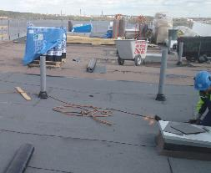
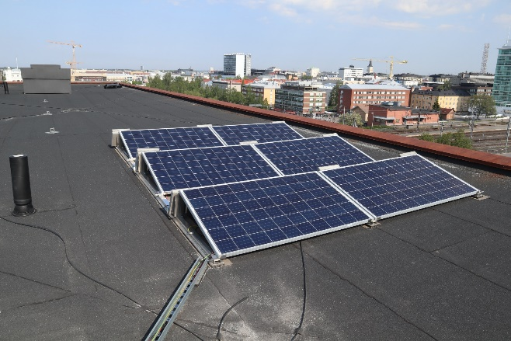
Katusekatte läbiviigud
Katusekatte läbiviigud põhjustavad palju veekahjustusi.
Lumekoormus põhjustab tarindite vajumist.
Tugitarindid tuleb teha mõttega ja hoolikalt
  painduvus õiges kohas
  vihmaveekaevude ja veeisolatsiooni liide tugevasti ja liikumine ühesuunaliselt
  läbiviigud alati kaelusega, ümmargune kaelus on parem.

Slide 41
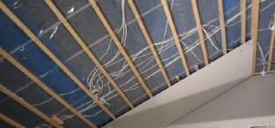
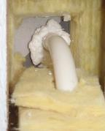
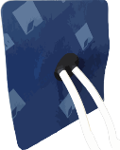


Elektripaigaldused ja läbiviigud 1
1
Paigaldused tehakse üldiselt roovivahes ning need püütakse teha aurutõket läbimata.
Aurutõkkekilet läbivad kaablid või kaitsehülsid paigaldatakse läbiviigu-kaeluse abil.
Torude läbiviigud plastsoojusisolatsioonidest saab tihendada vahuga.
Aurutõkkest läbi mineva kaabli ja kaitsehülsi vahe tihendatakse elastse vuugi-ainega.
Kaableid ei saa tihendada silikooniga, mille äädikahape võib kahjustada kaabli pinda.
Kaableid ei saa paigaldada otse villa sisse kuna need võivad kuumeneda.
2
3
4

Slide 42


Tööstuslikud läbiviigud!
Tööstuslikult toodetud läbiviigukaelused säästavad paigaldusaega ja lihtsustavad tiheda tarindi tegemist.
Tähelepanu! Tutvu tootja juhistega enne paigaldust.
Kuvat Heidi Sumkin
Ülesanne:
Otsi internetist otsingusõnadega ”läbiviigukaelus” ja ”aurutõke” ning ”aurutõkketeip” jooniseid ja infot toodete kohta.

Slide 43
Soojustusmaterjalide valik ja omadused

Slide 44




Soojustusmaterjalid
Peamised soojustusmaterjalid on
Mineraalvillad (klaasvill, kivivill)
Plastiisolatsioonid (SPU, EPS, XPS, PIR)
Puitkiudvillad (tselluvill, ekovill)
Vähem tuntud on muuhulgas
EPS-betoon, kus betooni on lisatud EPS-vahtplasti. See sobib näiteks valesokli kingadele
Vahtklaas on tugev ja täiesti veeaurutihe, sobib samuti kingadele.
Kaltsiumsilikaatplaat, mis kannatab niiskust ja millel on suur veeauruläbivus. Sobib eelkõige keldrite seespoolseks soojustusmaterjaliks.
Tulekindel EPS-isolatsioon
Notes:
Taloon.com: Eri materiaalien λ-arvoja, yksikkö on [W / m K]: Tyhjiöeriste Vacuspeed, 0,008
Polyuretaani - tyhjiö hybrid, 0,007-0,016
Aerogeeli 0,014
Polyuretaanilevy (PIR) 0,023
Liikkumaton ilma 0,025
Lasivilla 0,032
Kivivilla 0,033, puhallettuna kotelossa 0,038, vapaassa tilassa 0,041
EPS "Styrox" 0,036-38
XPS "Finnfoam" 0,037
Ekovilla 0,040, levynä 0,039
Puu 0,14-0,22 syiden vastaan - suuntaan

Slide 45
Soojstusmaterjalide soojusjuhtivused [W/mK]

Slide 46
Ehitusmaterjalide soojusjuhtivused [W/mK]

Slide 47
Õhu- ja aurutõkked
Hoone välispiire peab olema õhutihe ja üldiselt ka veeaurutihe.
Õhutihedus võidakse saavutada teatud ehitusmaterjalidega või eriliste õhutõkkekilede või –paberitega.
Aurutõkkekile toimib nii õhu- kui ka aurutõkkena

Slide 48
Aurutõkete veeaurutakistusi
[m²xsxPa/kg]x10⁹

Slide 49
Ehitusmaterjalide veeaurutakistusi
[m²xsxPa/kg]x10⁹

Slide 50
Õhutõkete veeaurutakistusi [m²xsxPa/kg]x10⁹

Slide 51
Tule- ja heliisolatsioon

Slide 52
Tuletõkkesektsioonid ja -isolatsioonid
Hoone plaanidel on näidatud tuletõkkesekstsioonid.
Tuletõkkesektsioonid takistavad lisaks tule levikule ka suitsugaaside ja kuumuse levimist.
Lisaks tarinditele ka ühendused, uksed, piidad ja tehnosüsteemide läbiviigud peavad
  pidama vastu tulele
  katkestama tule leviku näiteks kanalite kaudu
  säilima suitsugaasitihedana tulekahju ajal
Tehnosüsteemide läbiviikude lahendus näidatakse tuletõrjeprojektis.
Ka toote valmistaja paigaldusjuhistes on esitatud nõudmisi paigaldustöödele.

Slide 53

Heliisolatsioon
  Heli isoleerimisel on tähtis teha ehitustarindid tihedaks.
  Kõrged hääled isoleeritakse tihendamisega.
  Madalaid sagedusi isoleeritakse tarindite massiga.
  Korteritevahelised tehnopaigaldised tuleb hoolikalt tihendada.
  Näiteks ketina märgistatud evakuatsioonitee vastab heliisolatsiooninõuetele ainult sel juhul, kui kaableid on tihendatud vastava massiga.

Slide 54
Pea meeles!
Kontrolli, et läbiviikude ja aurutõkkekilede ühendus oleks toimiv, pane tähele ka liikumisi.
Eelista aurutõkete puhul tööstuslikult valmistatud läbiviike.
Kui liidetes kasutatakse teipi, vali selleks sobiv aurutõkketeip.
Tarindid peavad püsima tihedana aastakümneid.
Seinte ja põrandate läbiviikudes saab kasutada lagede läbiviikude põhimõtteid.
Ka korterite vahelised seinad ja vahelaed tuleb teha õhutihedalt, et korterite ventilatsioon oleks kontrollitav.

Slide 55


Aitäh!
Õppematerjal sisaldab energiatõhusaks ehitamiseks vajalikke tavasid ja põhimõtteid. Autorid ei vastuta, et need sobiksid sellisena igal üksikule ehitusobjektile.
Iga ehitusobjekt tuleb lahendada vastavalt selle konkreetse objekti ehitusprojektile.
Algne õppematerjal on tehtud EU Horisont2020-programmi
BUILD UP Skills-projektis (Motiva Oy, TTS, TUT, 2016). Töörühm: Olli Teriö, Jukka Lahdensivu, Juhani Heljo, Jaakko Sorri, Ulrika Uotila, Aki Peltola, Jari Hämäläinen & Heidi Sumkin. Õppematerjali täiendatud 2019 (Olli Teriö). www.motiva.fi/buildupskills

